Slide 1
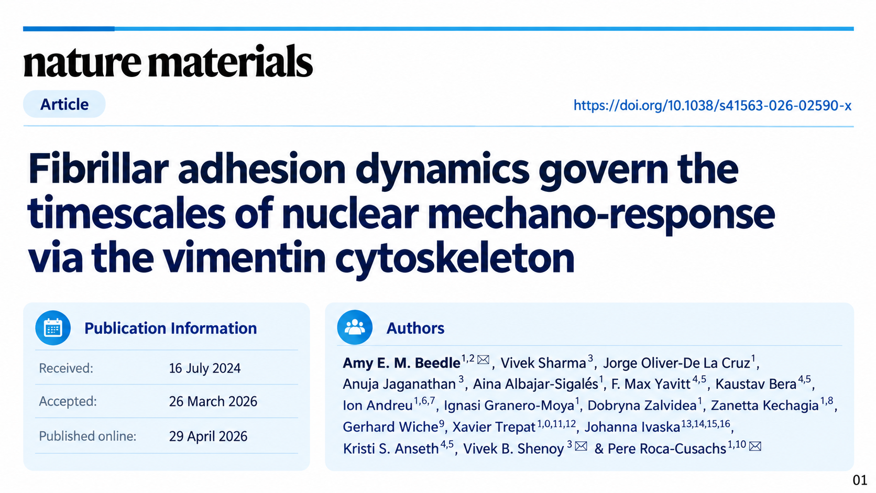
01
Notes:
时间尺度，EGF→ ERK 快速激活→ 很快下降→ transient ERK。NGF→ ERK 激活→ 长时间维持→ sustained ERK。。。。。力学记忆，生理环境里的机械信号从来不是恒定的：细胞面对的机械输入可能跨越完全不同的时间尺度，细胞必须区分“噪声”和“真正的环境变化”
，例子：角质形成细胞（老茧）。

Slide 2
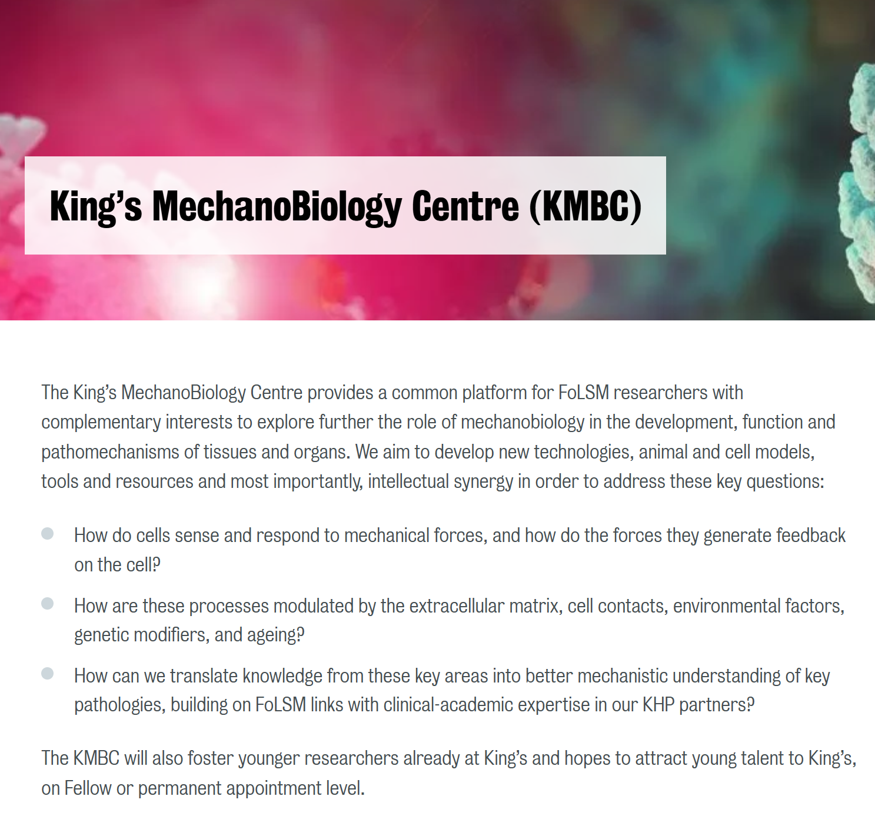
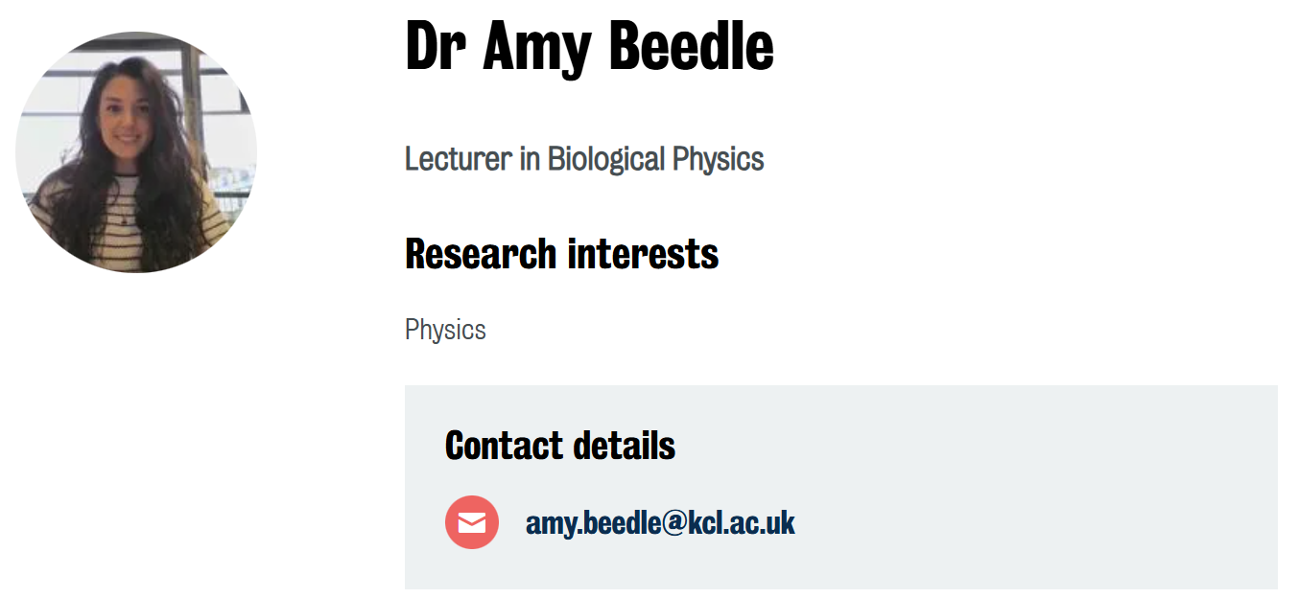
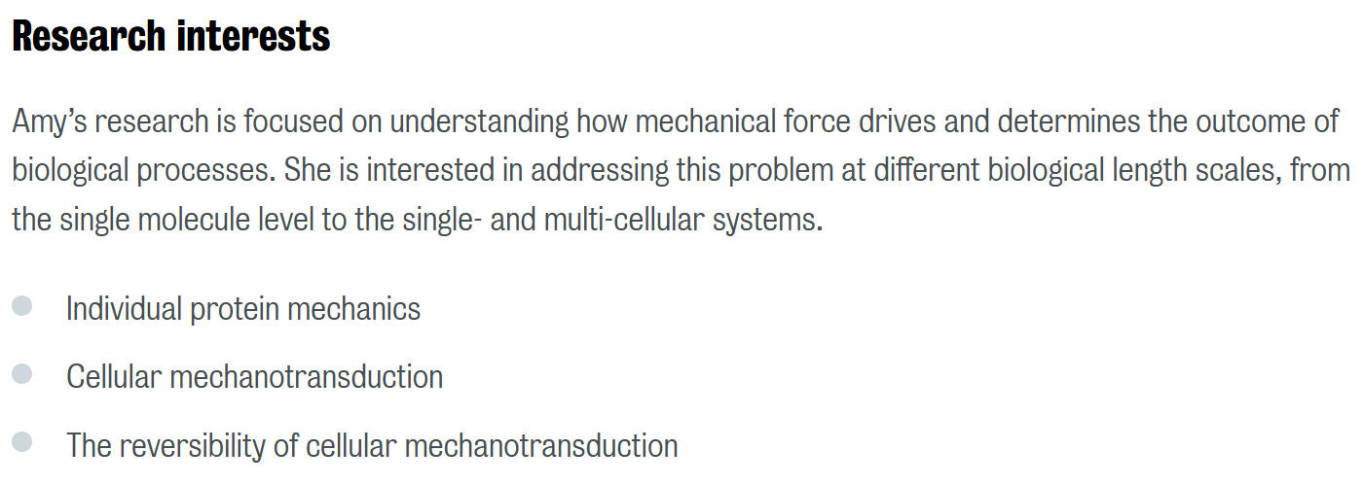
Authors & Research Group
https://www.kcl.ac.uk/research/kings-mechanobiology-centre-kmbc
02

Slide 3
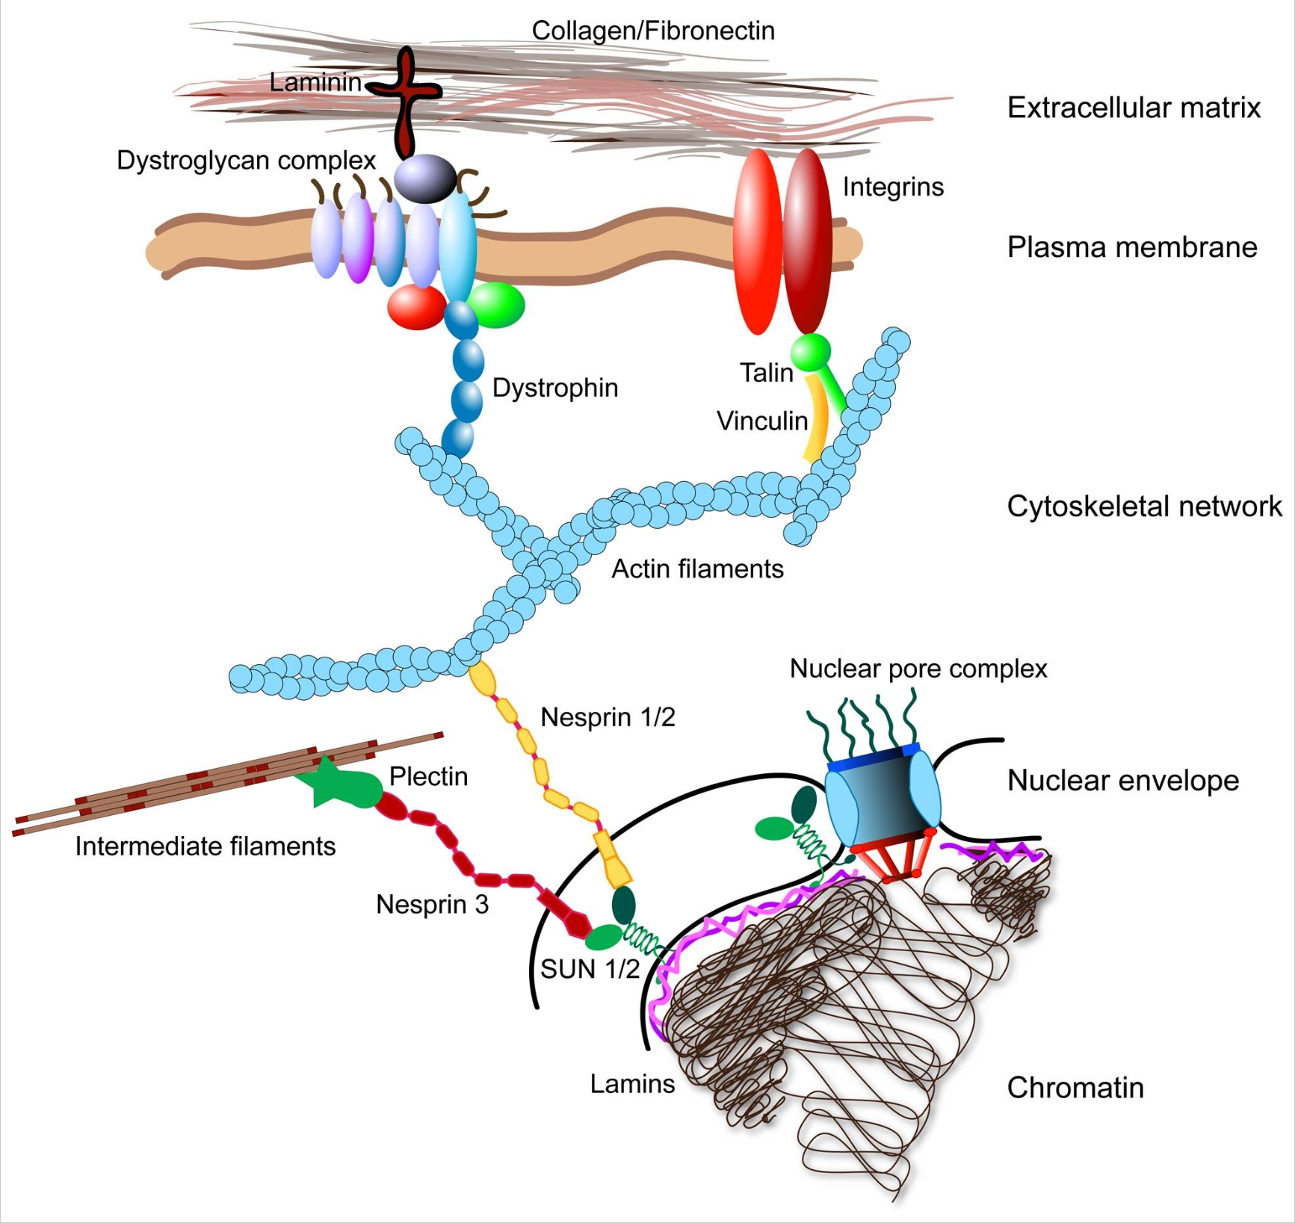
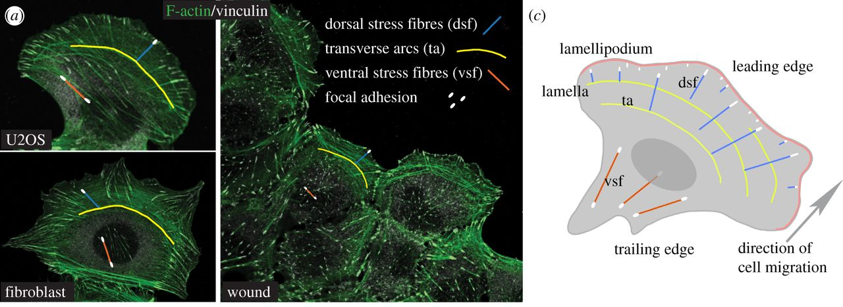
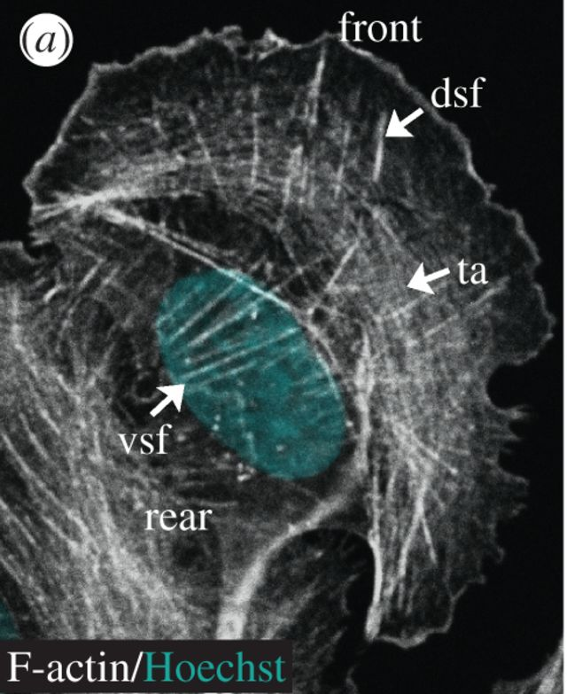
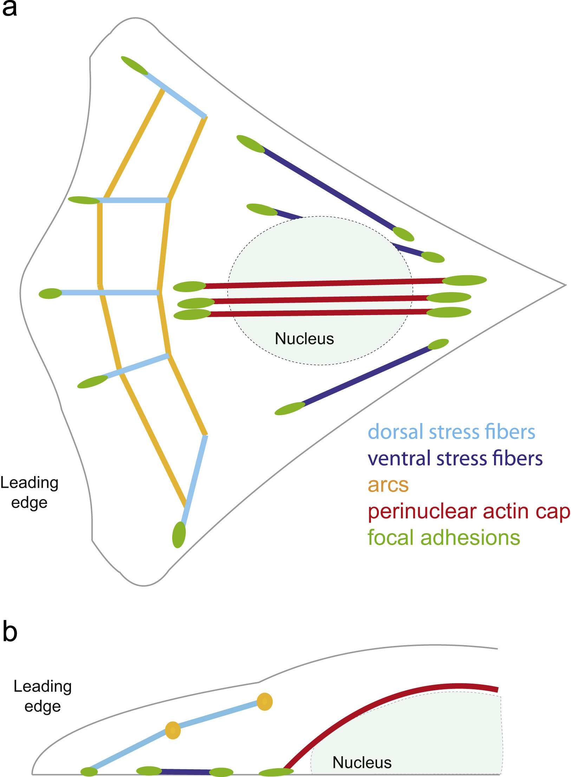
Background
细胞机械力传导
细胞应力纤维分类
Jaalouk DE, Lammerding J. Nat Rev Mol Cell Biol. doi:10.1038/nrm2597
Vallenius T. Open Biol. doi:10.1098/rsob.130001
Burridge K, Guilluy C. Exp Cell Res. doi:10.1016/j.yexcr.2015.10.029
03
Notes:
外界机械力首先由 ECM 传递至 Integrin，并通过 Talin、Vinculin 等黏着斑蛋白与 F-actin 相连；随后经 Actomyosin 应力纤维在细胞内传递，并通过 LINC complex 将细胞骨架与核膜连接。力进一步传递至 Lamin A/C 构成的核纤层，最终影响染色质组织和基因表达。细胞不贴壁可能死亡。Petri dish

Slide 4
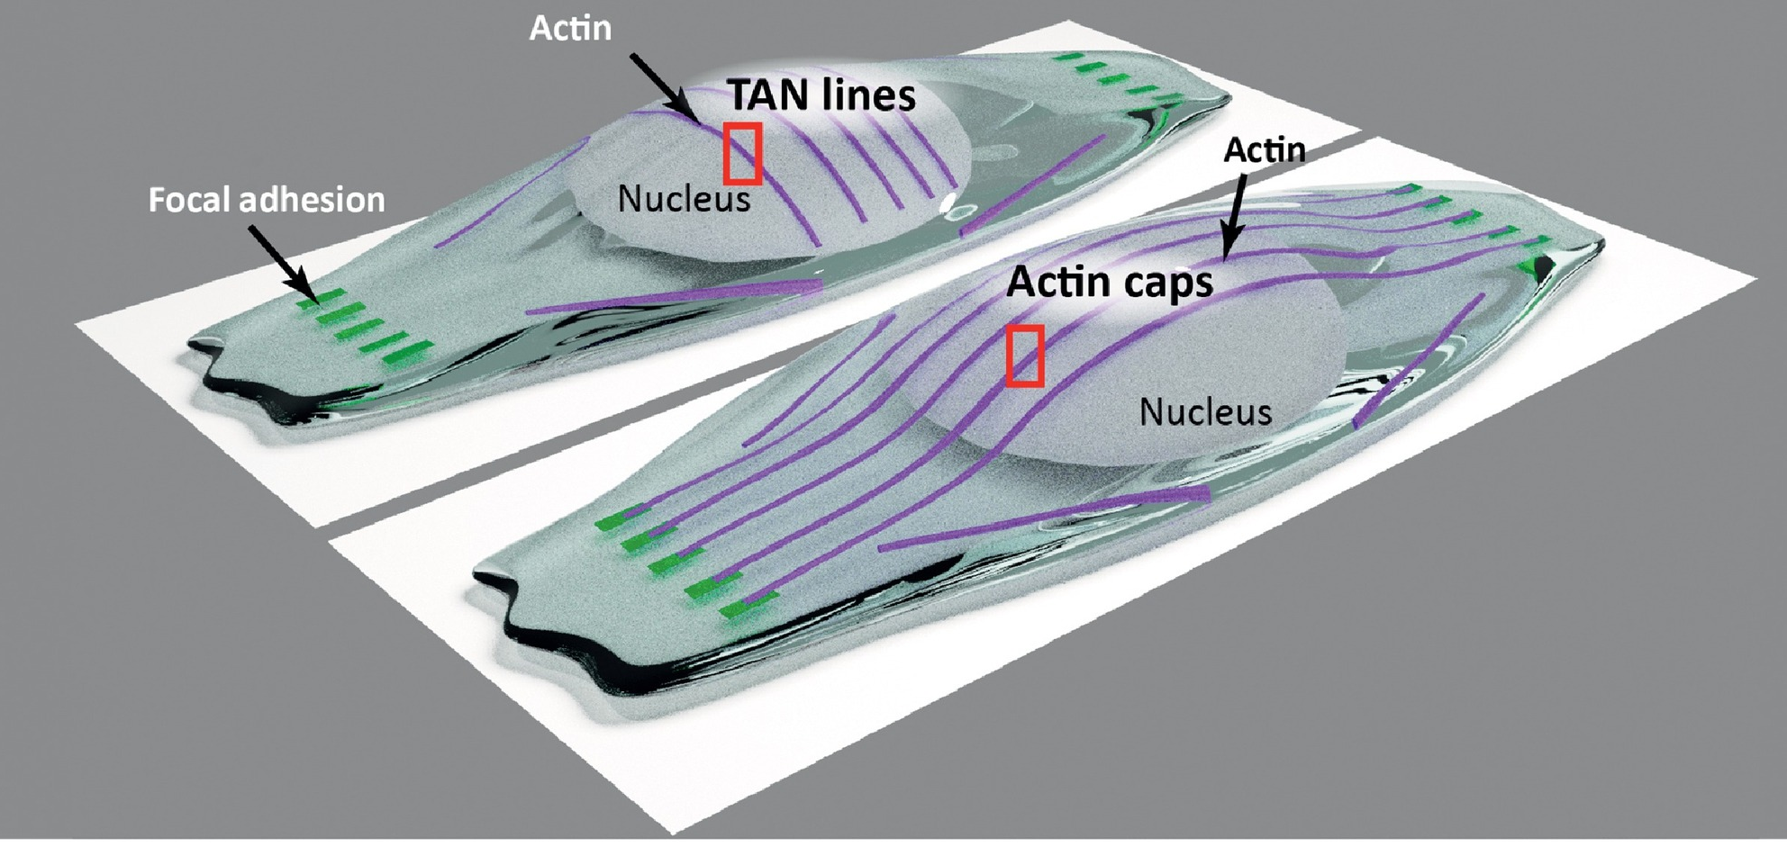
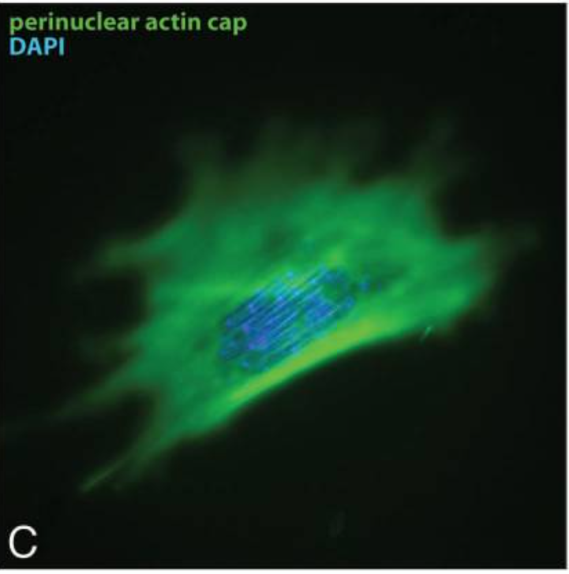
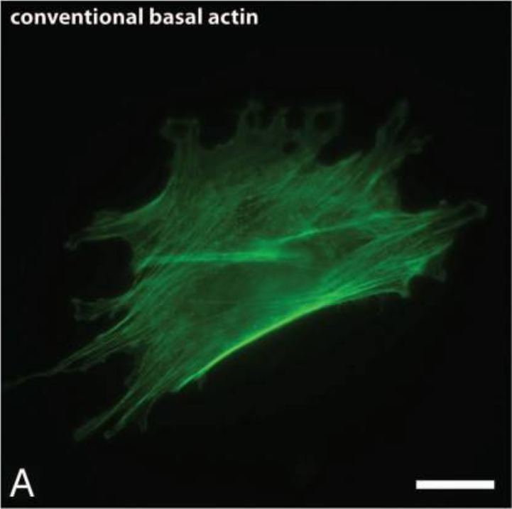
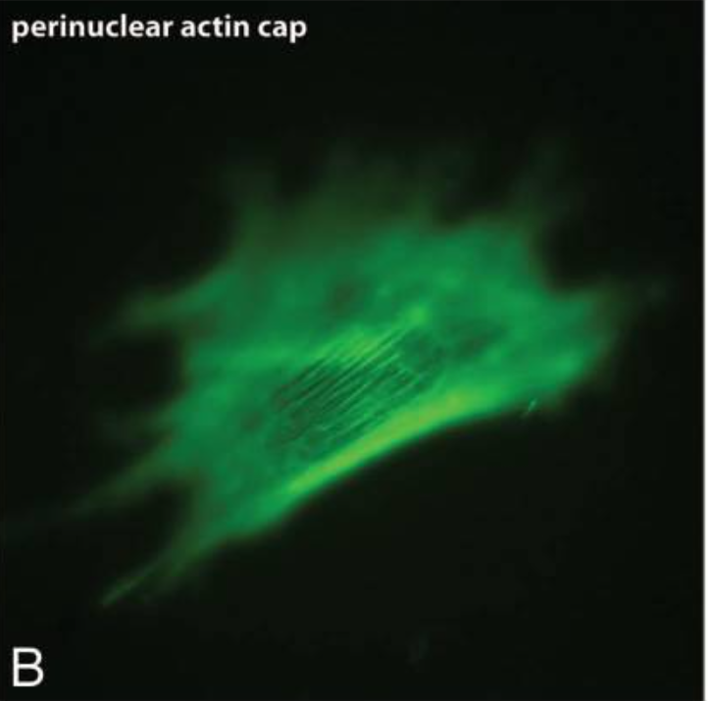
Background
Actin cap
Davidson, Patricia M, and Bruno Cadot. Trends in cell biology vol.
doi:10.1016/j.tcb.2020.11.009
Khatau SB, Kim DH, Hale CM, Bloom RJ, Wirtz D. Nucleus.
doi:10.4161/nucl.1.4.12331
04
Notes:
1. 细胞核的铺展 2. 细胞核的铺展与核孔开放。与细胞核直接相连的蛋白有哪些？

Slide 5
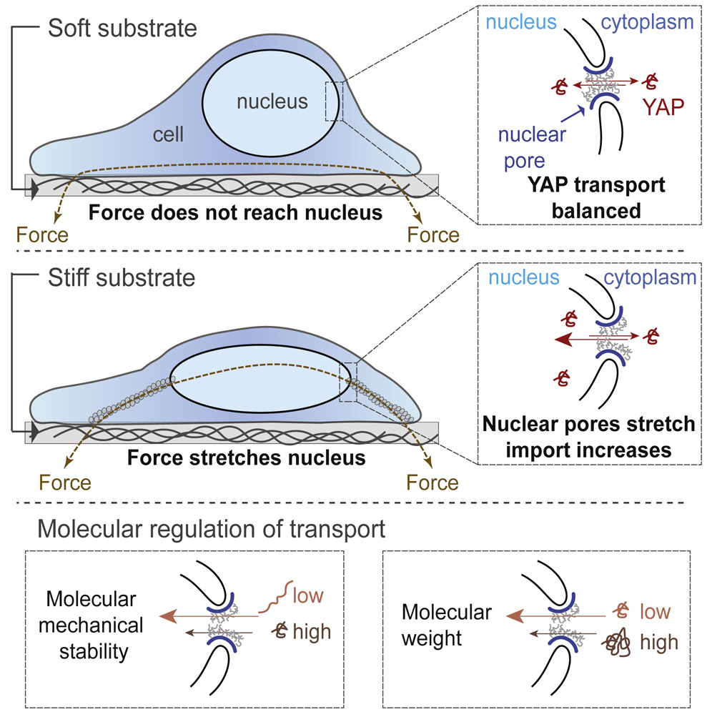
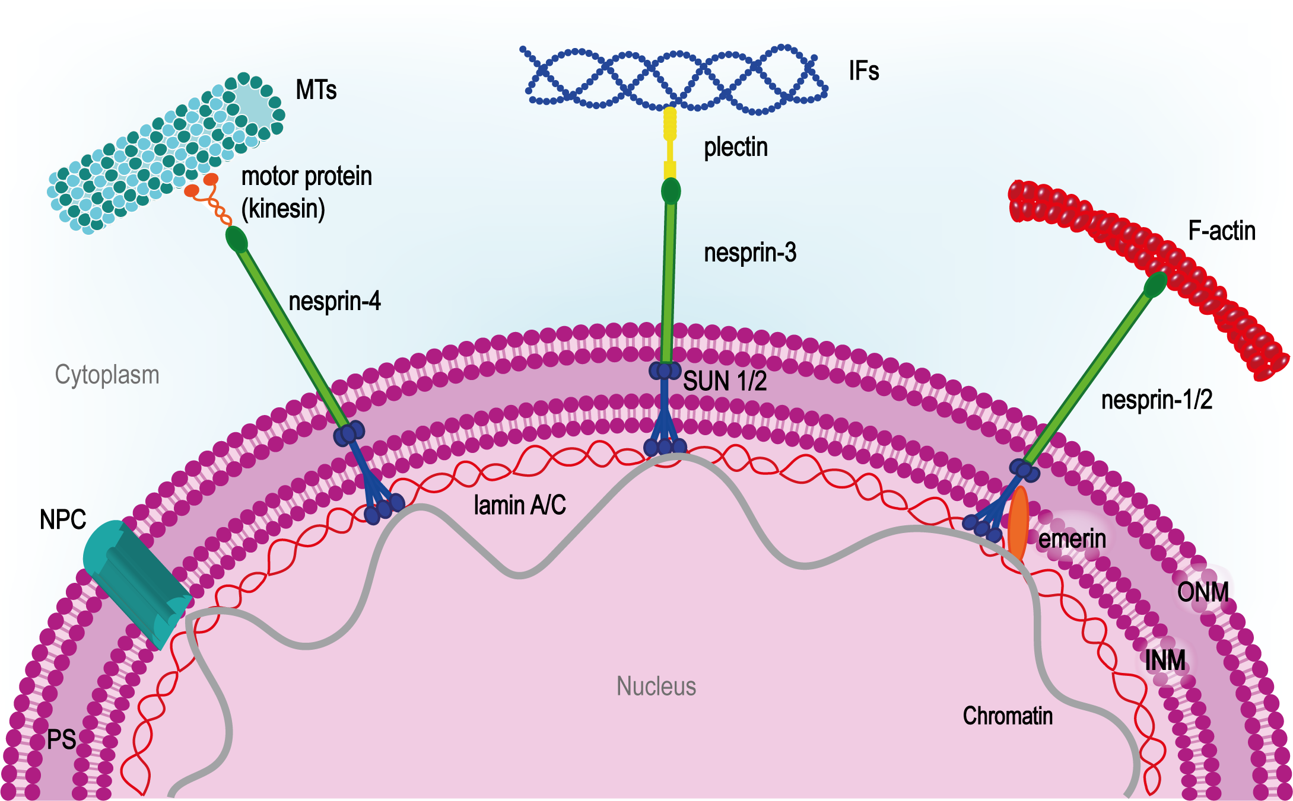
Background
细胞核铺展可使NPC 发生机械性扩张
与细胞核直接相连的结构
Elosegui-Artola, Alberto et al Cell vol.
doi:10.1016/j.cell.2017.10.008
Martino F, Perestrelo AR, Vinarský V, Pagliari S, Forte G. Front Physiol.
doi:10.3389/fphys.2018.00824
05
Notes:
1. 细胞核的铺展与NPC高度相关。 2. 与细胞核直接相连的结构有哪些？

Slide 6
Introduction
研究动机
为什么关注ECM和FB?
负责传递机械力
机械刺激跨越多种时间尺度
ECM
可以被重塑
如果所有瞬时机械波动都传入细胞核
能储存过去细胞行为的信息
mechanical timescale regulation？
伴随 fibronectin remodeling 形成
FBs
机械信号缺乏时间控制
长时效黏附
06

Slide 7
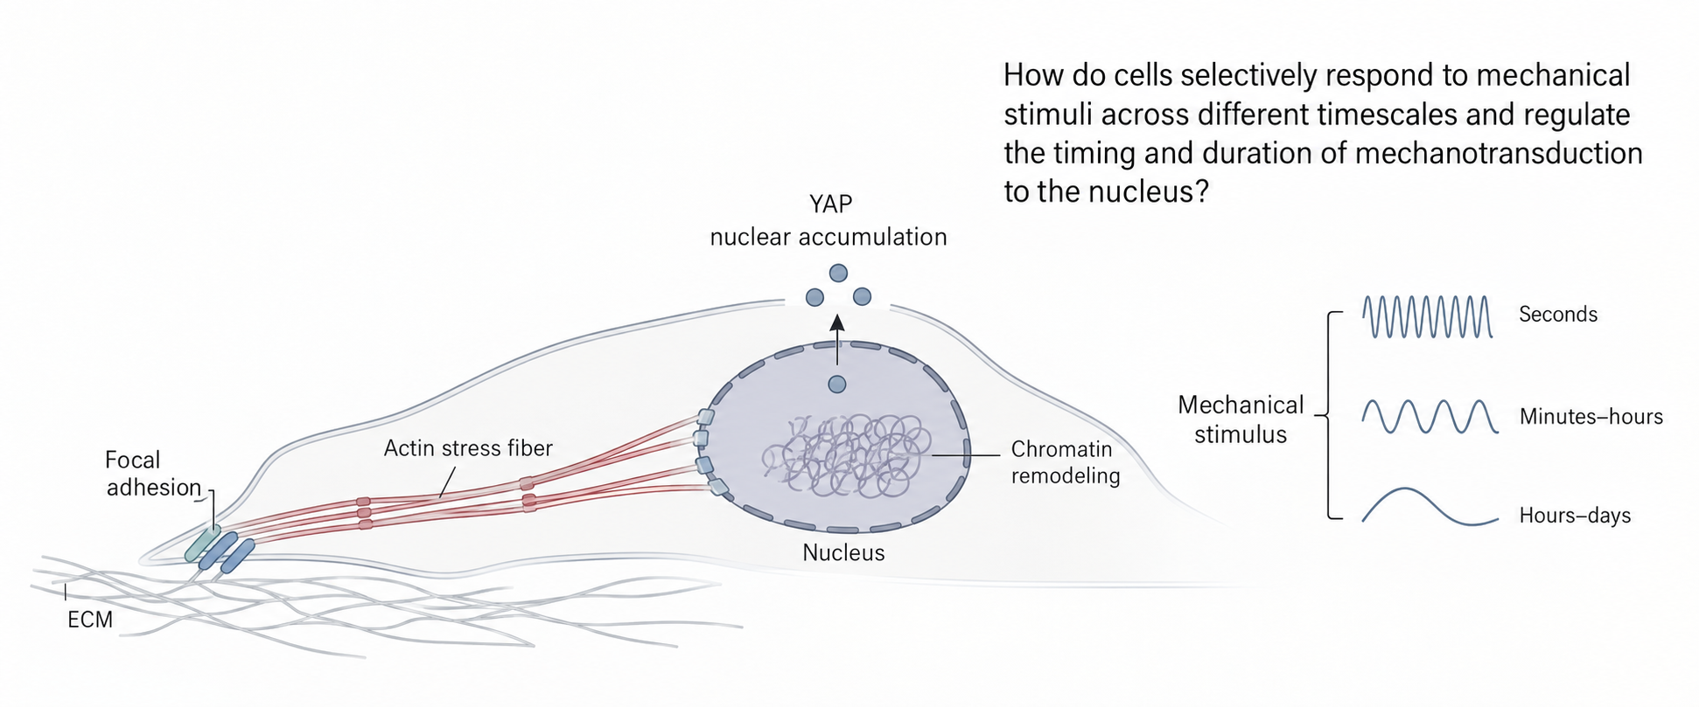
Central Question
How do cells selectively respond to mechanical stimuli across different timescales and regulate the timing and duration of mechanotransduction to the nucleus?
细胞如何对跨越不同时间尺度的力学刺激进行选择性响应，并调控机械信号向细胞核传递的时序与持续时间？
07

Slide 8
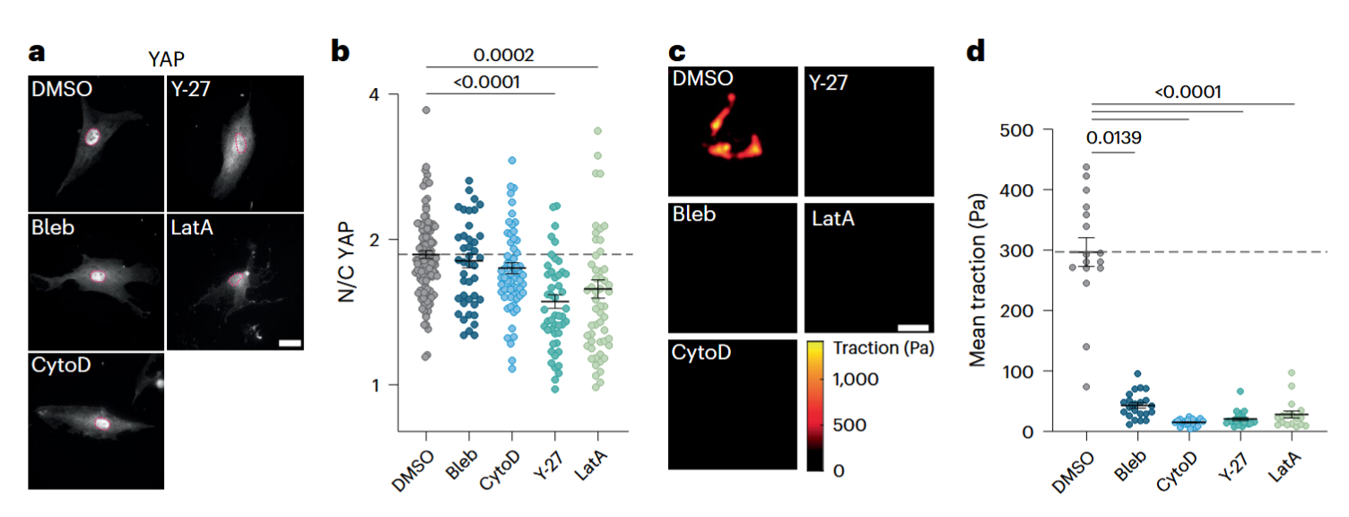
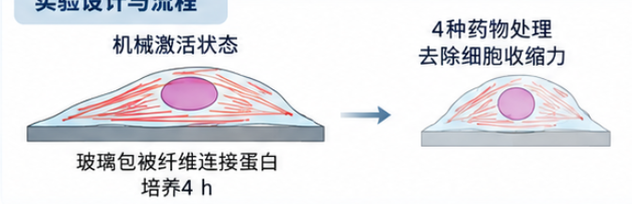
1
Figure1 Contractility loss reveals nuclear YAP/FB correlation
科学问题：当细胞原本处于机械激活状态时，如果主动机械输入突然消失，核内机械状态会不会立刻消失？
YAP核定位
YAP核/质比定量
细胞牵引力分布
细胞牵引力定量统计
实验设计与流程
检测指标
主要结论
1. YAP核定位
2. 细胞牵引力
1. 持续的细胞牵引力并不是维持YAP和定位的原因
08
Notes:
1. 应力纤维是力学信号转导的必经之路。细胞收缩力小时之后-细胞感受不到基底---YAP出核？？？？

Slide 9
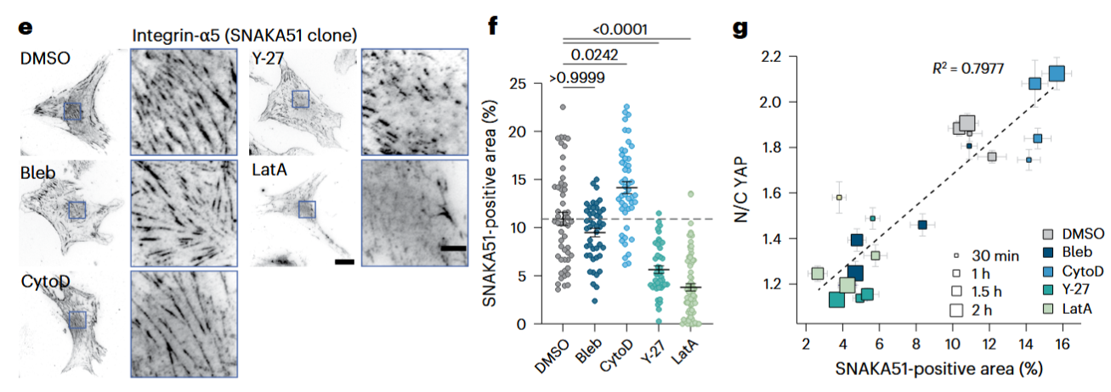
1
Figure1 Contractility loss reveals nuclear YAP/FB correlation
科学问题：如果主动机械输入突然消失，是什么结构在维持细胞原本处于机械激活状态？
Integrin-α5
Integrin-α5阳性区域定量
Integrin-α5阳性区域与YAP核/质比的相关性
检测黏着斑长度。Y27和LatA处理后黏着斑长度明显缩短。
检测SNAKA51。 Y27和LatA处理后SNAKA51阳性区域明显减少。
结论2.纤维状黏附和YAP核定位具有相关性。
注：SNAKA51 是纤维粘连中活化整合素的标志物
09

Slide 10
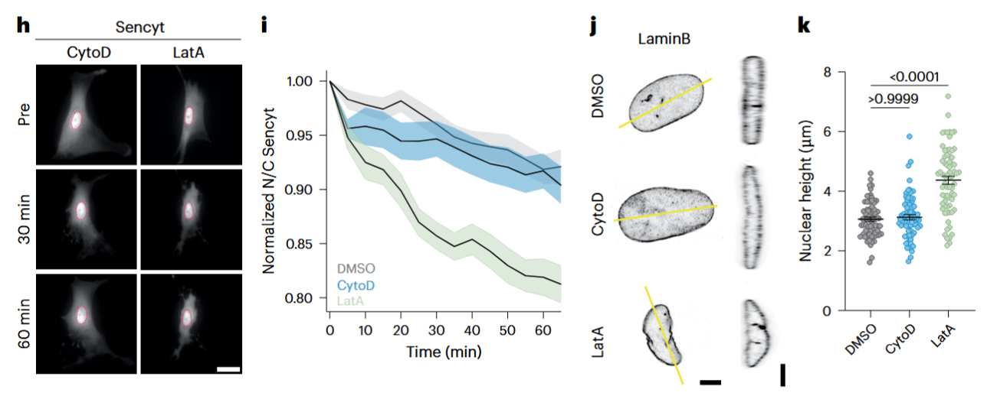
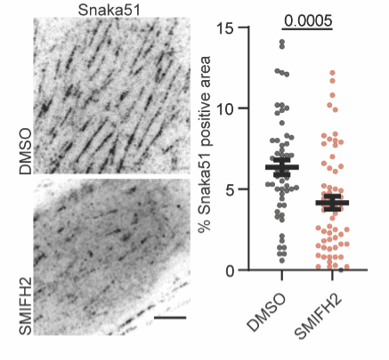
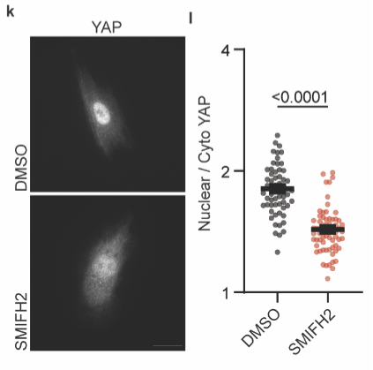
1
Figure1 Contractility loss reveals nuclear YAP/FB correlation
科学问题：四种药物有何差异？为何会造成不同的结果？
四种药物的作用差异
结果解读
四种药物的作用差异
药物 | 主要靶点 | 直接作用 | 对肌动蛋白结构的影响 | 纤维状黏附
Blebbistatin | 非肌肉肌球蛋白Ⅱ | 抑制肌球蛋白马达和收缩 | 通常不直接解聚F-actin，主要是让现有结构失去主动收缩 | 大量保留
Y-27632 | ROCK1/2 | 降低肌球蛋白轻链磷酸化，并影响LIMK–cofilin等通路 | stress fibre 张力和组织显著下降/解体 | 明显减少
Cytochalasin D | F-actin正端 | 封闭肌动蛋白丝正端，抑制延伸，并可促进部分解聚 | 多数应力纤维和核上方actin cap消失，但部分基底肌动蛋白束残留 | 大量保留
Latrunculin A | G-actin单体 | 结合并隔离肌动蛋白单体，使F-actin持续解聚 | 更全面地破坏肌动蛋白网络，包括与纤维状黏附连接的基底肌动蛋白束 | 明显减少
1. Sencyt检测核保留能力。 CytoD处理后核保留能力较CytoD更强。
2. 检测核高度。 CytoD处理后无actin cap维持核变性，但核依然扁平。
结论3.纤维状黏附在细胞收缩力撤除后可以维持核高度，且不依赖Actin cap。
实验结果
注：SMIFH2 是一种 formin蛋白抑制剂。 formin蛋白是FBs与basal actin连接的结合伴侣。
10

Slide 11
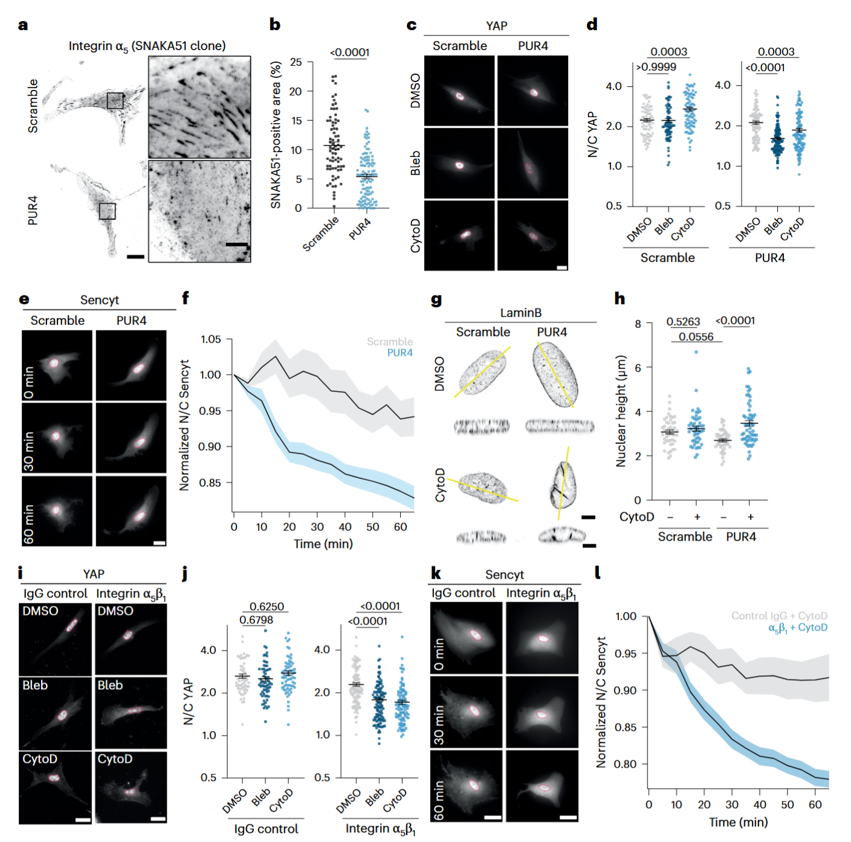
2
Figure2 FBs preserve nuclear YAP and shape on contractility loss
科学假设：FBs 可以在细胞力学力学刺激撤离后维持核形变与核内机械信号。
Integrin-α5阳性区域染色及定量
YAP核定位及核/质分布定量
Sencyt分布及定量
阻断手段
PUR4阻断。
戊二醛交联阻断Fn重塑。
抗体阻断α5β1整合素。
软水凝胶上不形成FBs。
MCF10A天然不形成FBs。
短时间接种来不及形成FBs。
微图案不利于FBs形成。
细胞核形态及高度定量
整合素阻断后YAP分布及定量
整合素阻断后Sencyt分布及定量
引出问题
位于基底面的 FB 通过何种结构跨越细胞质锚定细胞核？
11
Notes:
暂停-推论是何结构？跳转05

Slide 12
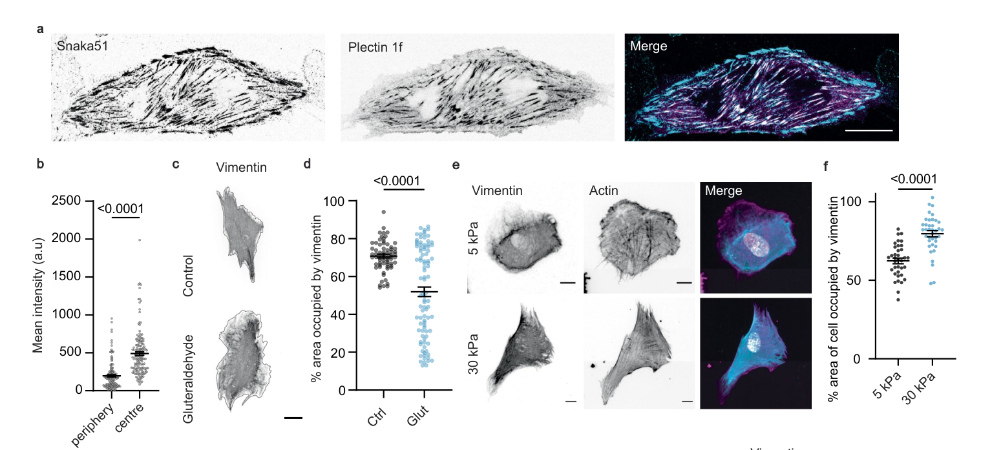
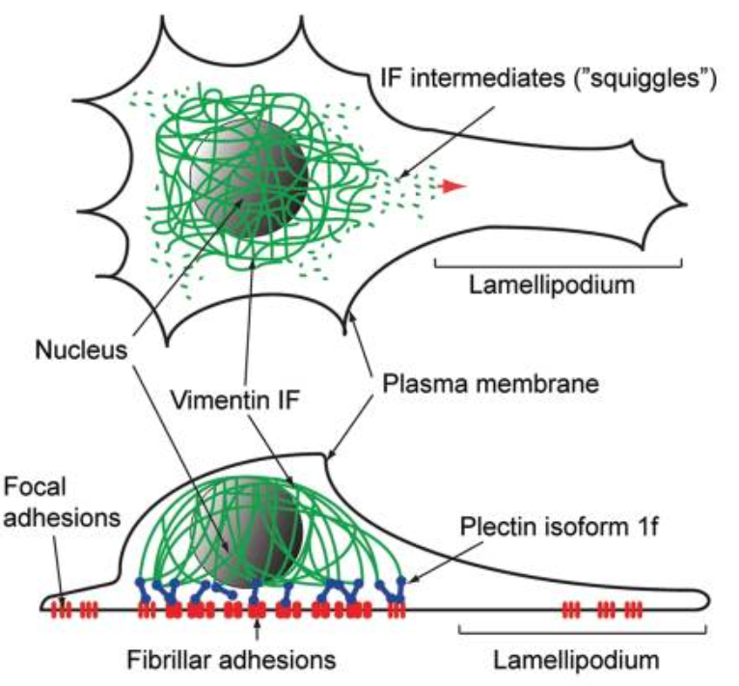
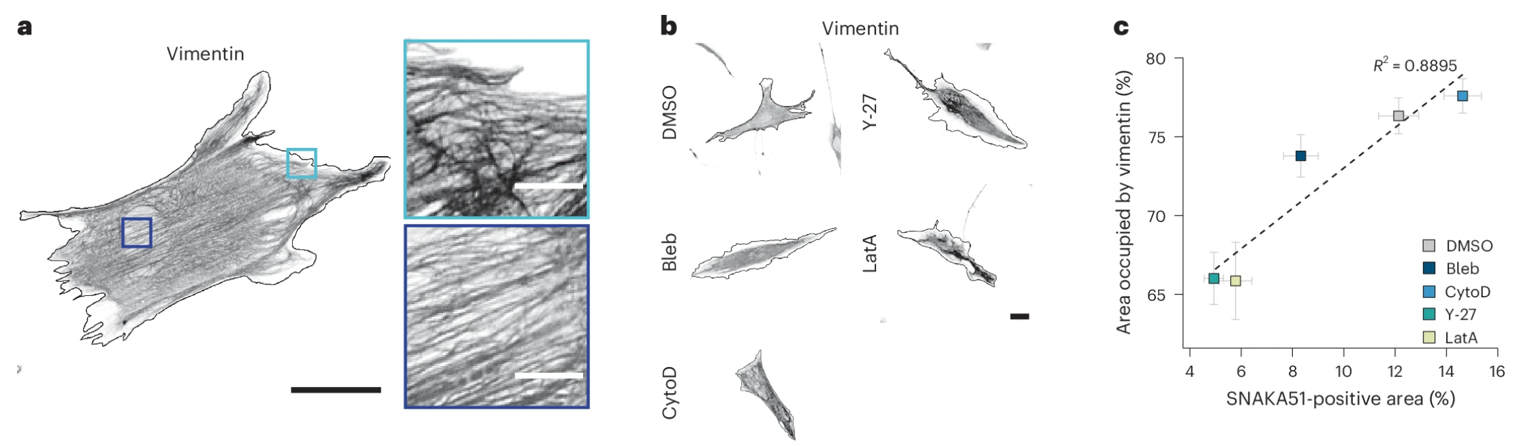
3
Figure3 FBs anchor the vimentin network
科学问题：FBs 到底通过什么结构影响细胞核的力学信号维持呢？
判断逻辑
Integrin-α5阳性区域染色及定量
必须要接触核（actin、微管、中间丝）。
必须要链接FBs。
不是actin。
时间尺度上匹配。
Glutaraldehyde增强vimentin信号
较硬基底信号增强vimentin信号
实验结果
Vimentin形态分布
Vimentin面积与Integrin-α5阳性面积正相关
Wiche G. Bioarchitecture. 2011;1(1):14-20. doi:10.4161/bioa.1.1.14630
12

Slide 13
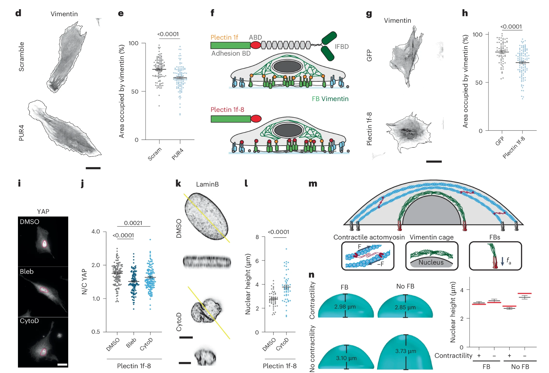
3
Figure3 Vimentin–plectin–FB anchoring sustains nuclear mechanotransduction
机制解析：FB–plectin 1f–vimentin 锚定轴
FB阻断后Vimentin染色及定量
Plectin 1f-8阻断后Vimentin染色及定量
湿实验：Plectin 1f截短
Plectin 1f-8阻断后YAP核定位
Plectin 1f-8阻断后核形态
Comsol仿真
干实验：Comsol 模拟
13

Slide 14
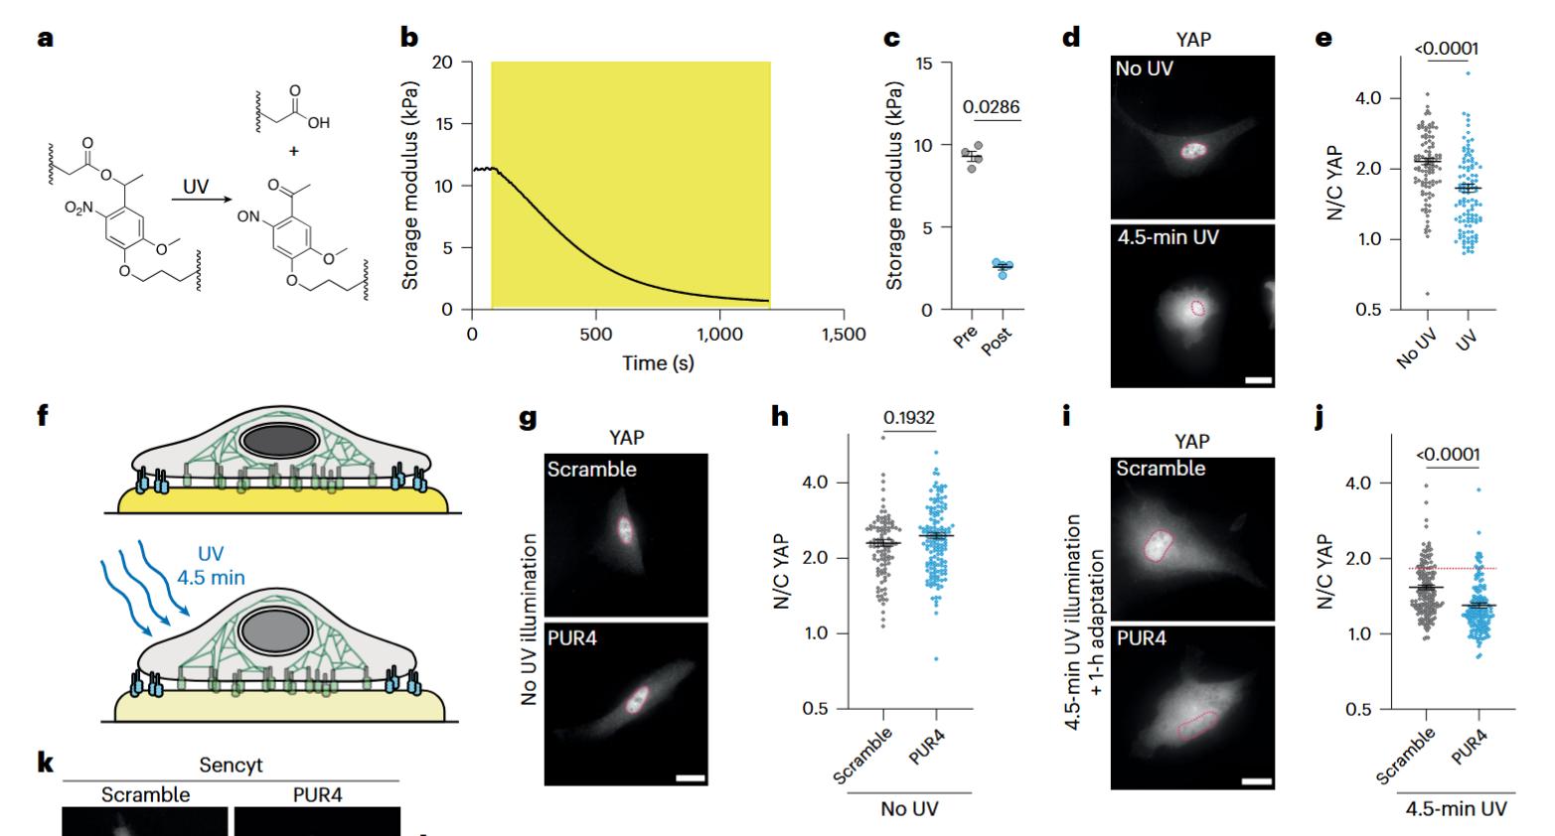
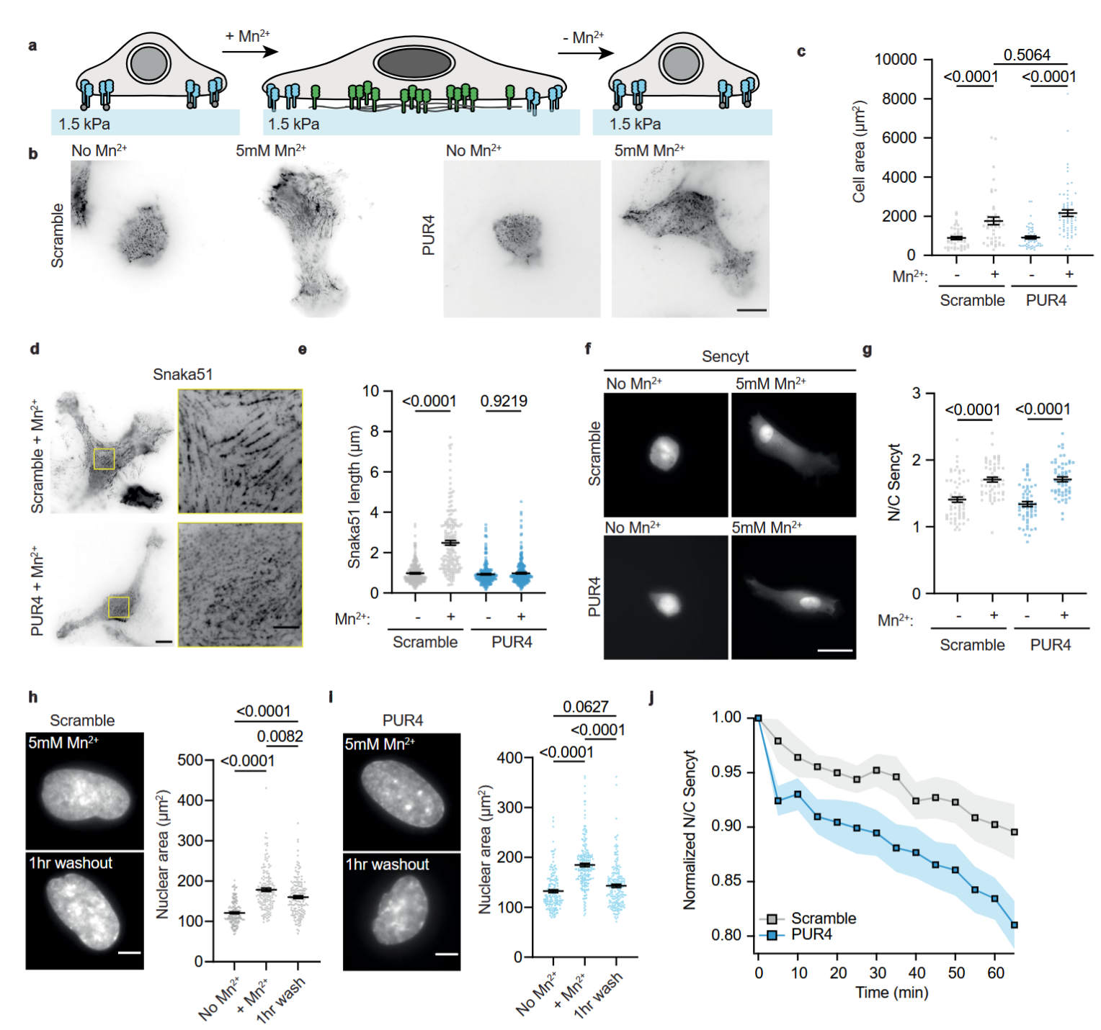
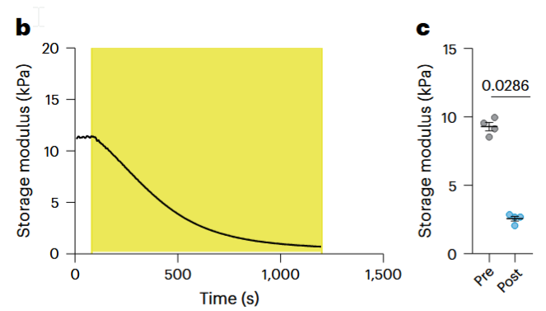
4
Figure4 ECM–vimentin coupling tunes mechano-adaptation timescales
科学假设：若 FB 锚定维持核机械状态，则适应时间尺度应与 FBs的解体时间一致。
模型可靠性验证（光降解水凝胶）
模型可靠性验证（Mn²⁺）
baseline
软化1h
14
Notes:
层次增加

Slide 15
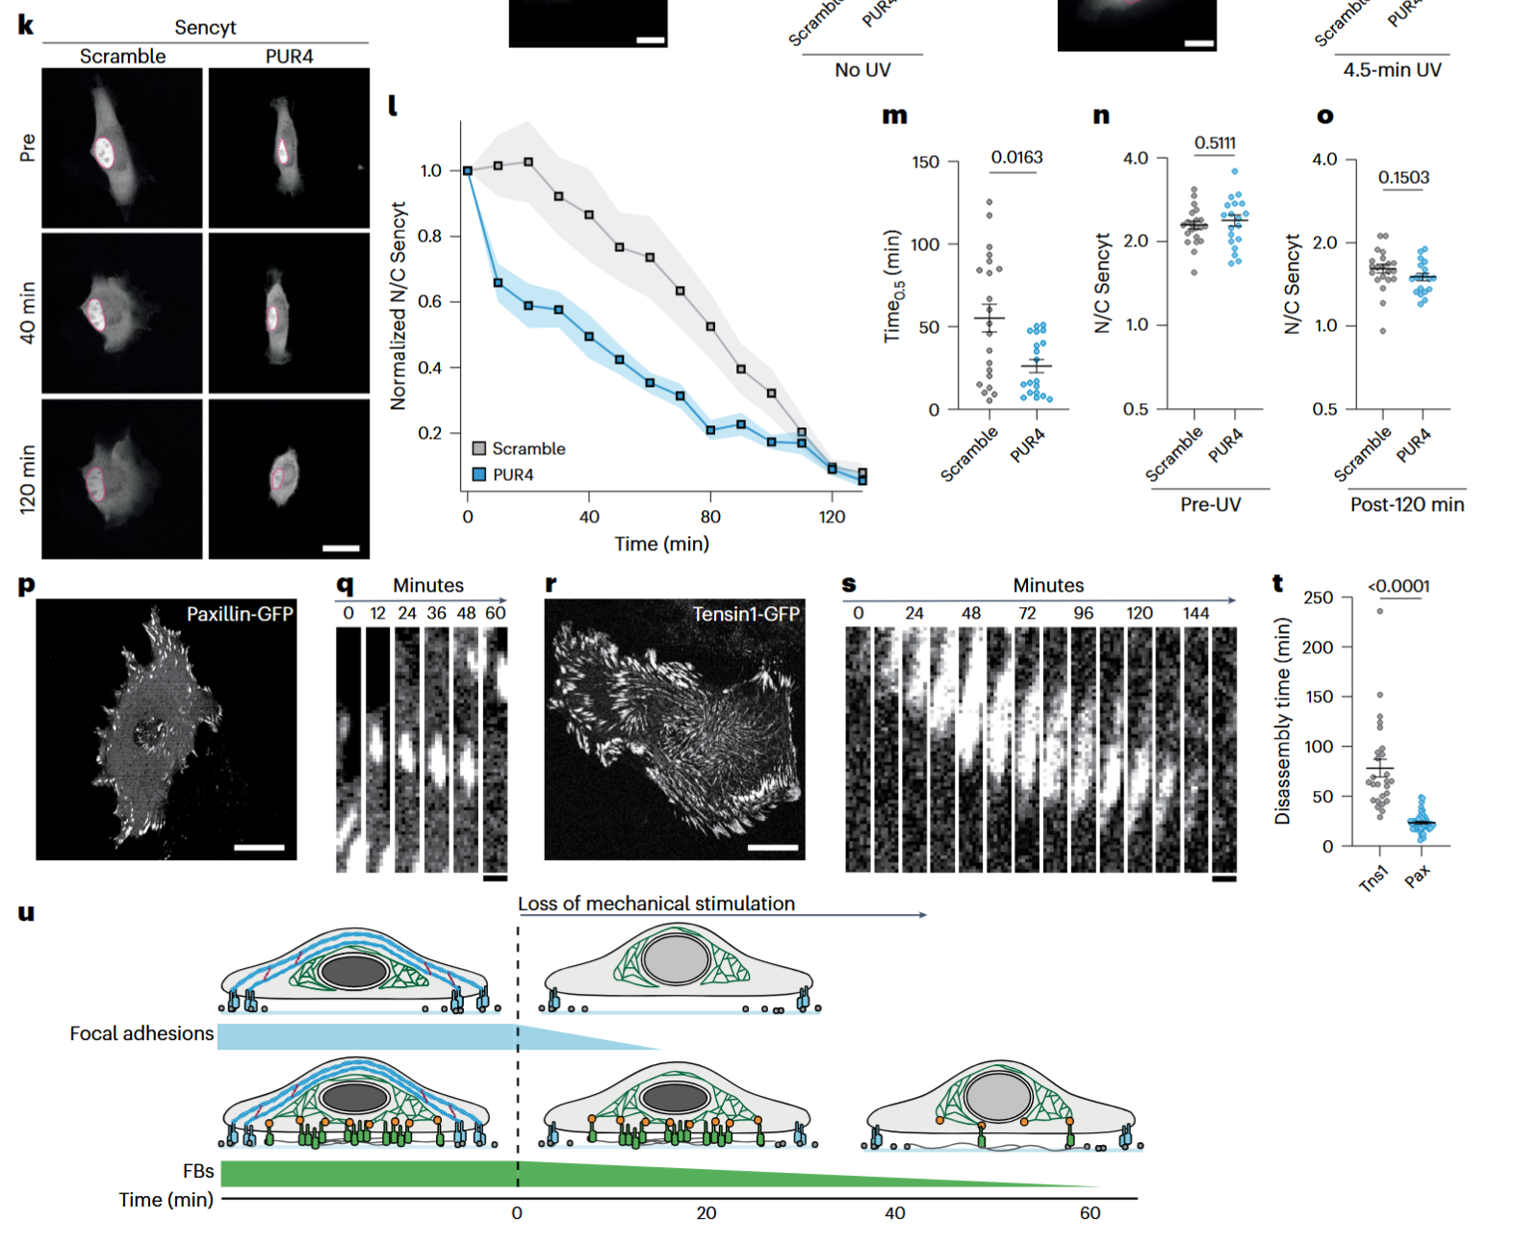
4
Figure4 ECM–vimentin coupling tunes mechano-adaptation timescales
科学问题：FB 是否延缓从stiff到soft环境的适应？
抑制FBs后加快了细胞的力学适应过程
15

Slide 16
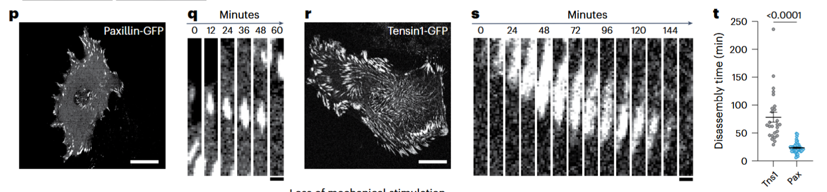
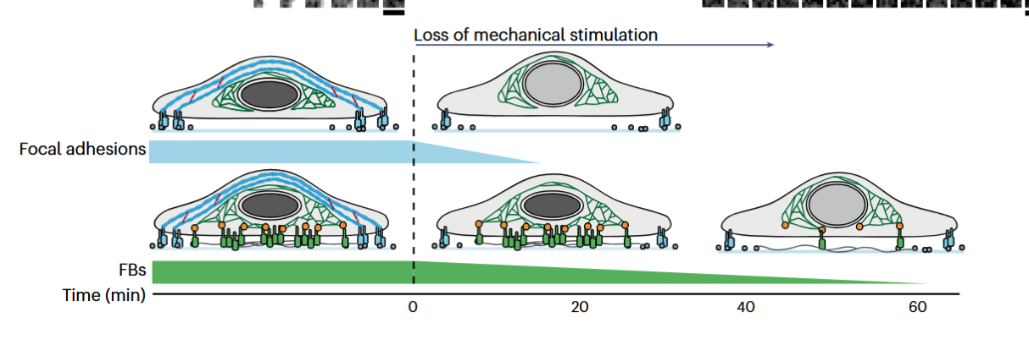
4
Figure4 ECM–vimentin coupling tunes mechano-adaptation timescales
科学问题：时间尺度从哪里来？
FAs和FBs降解动力
FAs和FBs降解动差异示意图
FAs和FBs降解动差异示意图
失去机械刺激后，FAs迅速解体。FBs则可维持更长时间(75 min)。
FBs的降解动力学与核形态变化动力学更匹配。
FAs解体只要17 min
FBs解体需要75 min
16
注：Paxillin和Tensin1分别代表FAs和FBs。

Slide 17
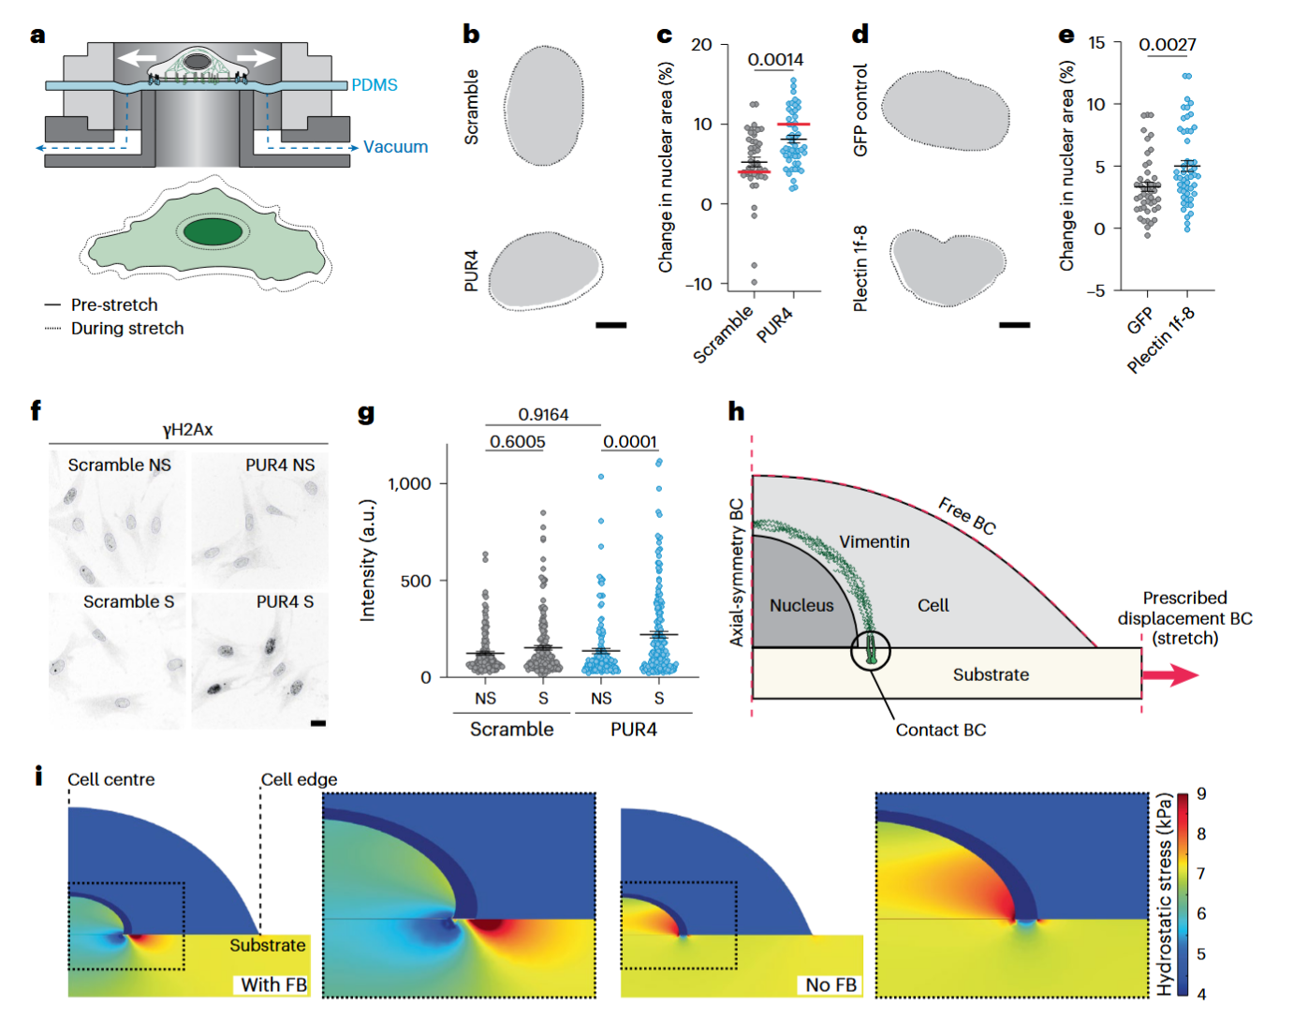
5
Figure5 ECM–vimentin coupling shields the nucleus from deformation
科学问题：如果外界突然施加很大的机械拉伸，FB–vimentin coupling 能不能保护细胞核，减少核形变和损伤？
抑制FBs后细胞核更易变性
主要结论1
1.抑制FBs（PUR4）或者截短Plectin-1f后，细胞核在机械拉伸下更容易变性（核面积增加）。
2.完整的FBs-plectin 1f-vimentin有助于维持核形态稳定。
抑制FBs后细胞核更易损伤
主要结论2
1.在机械拉伸后，PUR4处理的细胞核损伤信号明显增强，提示完整的FBs-plectin 1f-vimentin有助于维持核稳态，减少机械有道德DNA损伤。
主要结论3
力学仿真：FB-Vimentin降低局部核应力
1.力学仿真显示， FBs-vimentin欧联形成的张力传递网络可降低核周围局部应力和形变。
2.断开FB欧联是，核周围应力集中，核更容易发生形变和损伤。
注：γH2AX是常见的DNA 损伤 marker。
17

